Slide 1
涨停跟风的短线模型
10月21日 20:15
方建伟
执业编号:A1120613090012
经传十大金牌讲师，从事证券行业10余年，自创一套“股海钓鱼操作系统”，真正教中小投资者能够理解市场，更好的适应市场，在市场当中稳定的获利！

Slide 2
01/
02/
03/
市场行情解读
涨停跟风
案例讲解

Slide 3
01
市场行情解读

Slide 4
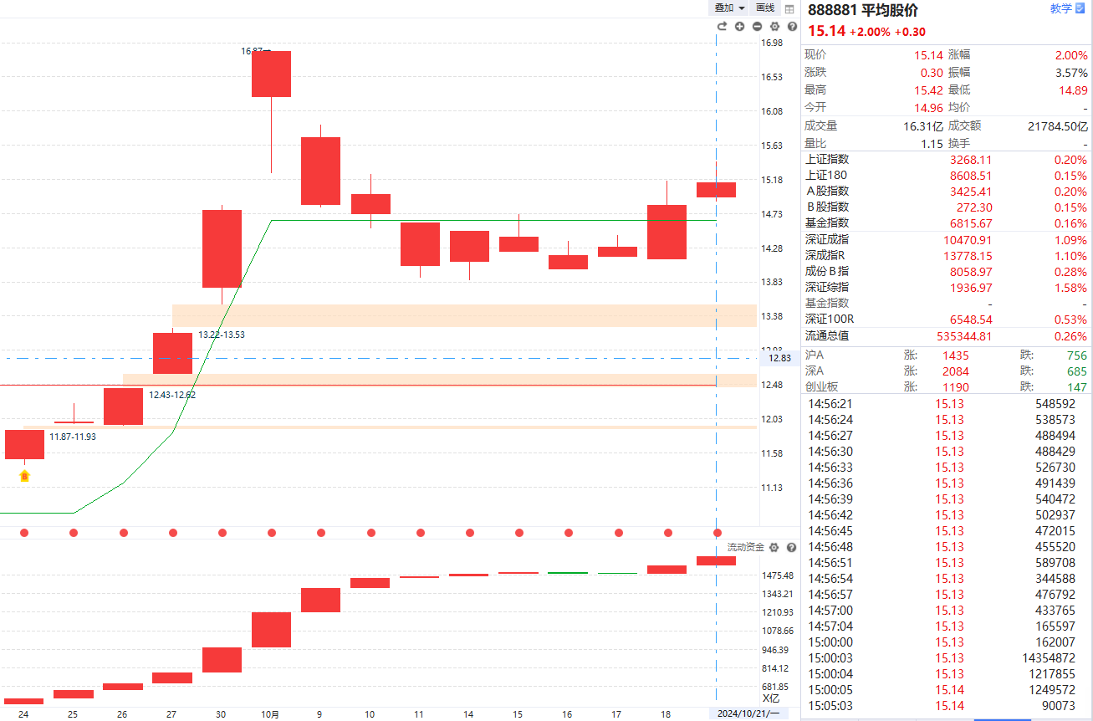
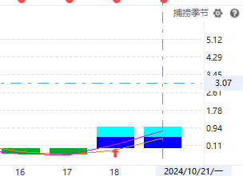
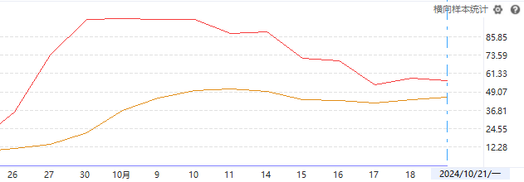
1、平均股价上周五流动资金重新翻红，并且捕捞季节金叉，二次启动；市场由普涨转轮动行情正式开始。
2、横向统计黄色向上，红色上下摆，市场的短期上攻效应相对下降。

Slide 5
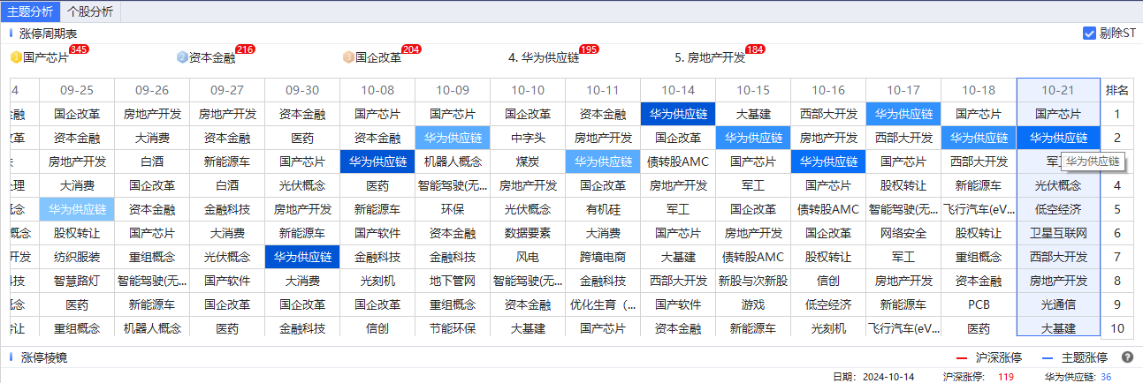
方向一：国产芯片
方向二：华为供应链
明日华为全场景新品发布会，注意短期上涨过高个股的“见光”风险。

Slide 6
02
涨停跟风

Slide 7
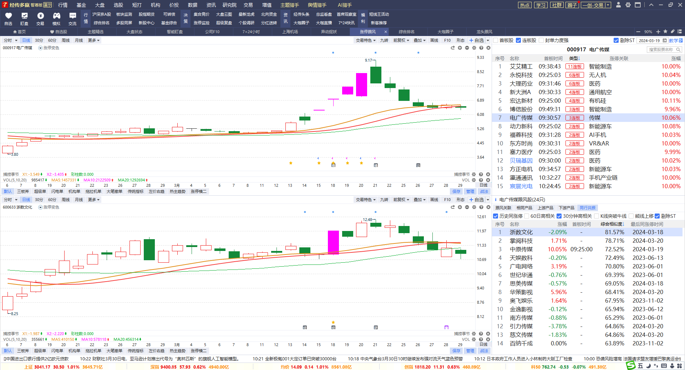
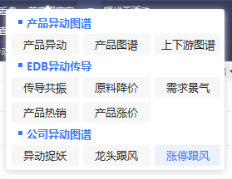
1.领涨股涨停类型选择
3.领涨股K线图
2.跟风股条件类型选择
4.跟风股K线图

Slide 8
流程：（B点环境或S点环境下的热点主题）
1、选择3连板的领涨股；
2、勾选【同行共振】与【历史同涨停】、【30分钟高相关】
3、按综合相似度/30分钟相似度排序，选择相似度在80%以上的个股
4、领涨股与跟风股这3天内有一天同涨停（且就一天）
5、只要领涨股保持涨停，则跟风股在下跌绿盘时低吸买入博涨停复制（低于涨停位）（大高开低走的不要）
6、跟风股上涨过程减半，直到领涨股断板为最晚的止盈时机

Slide 9
03
案例讲解

Slide 10
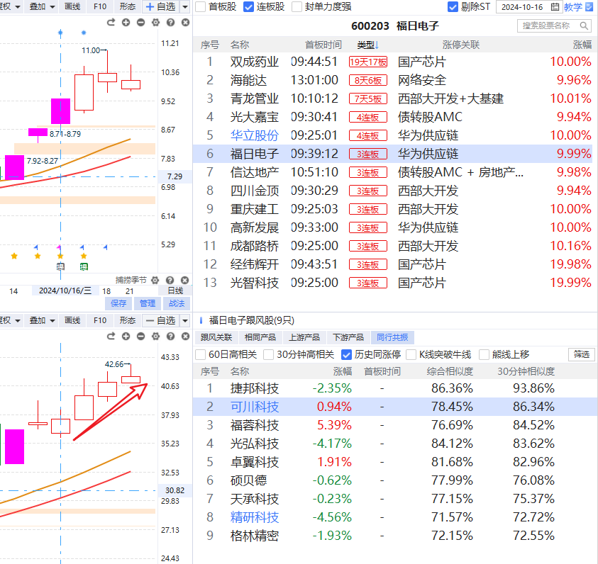
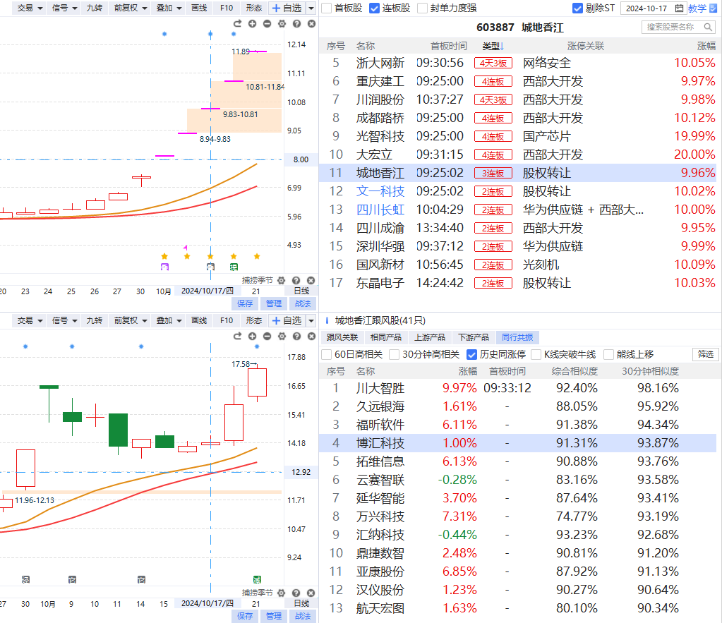

Slide 11
03
涨停横盘二升

Slide 12
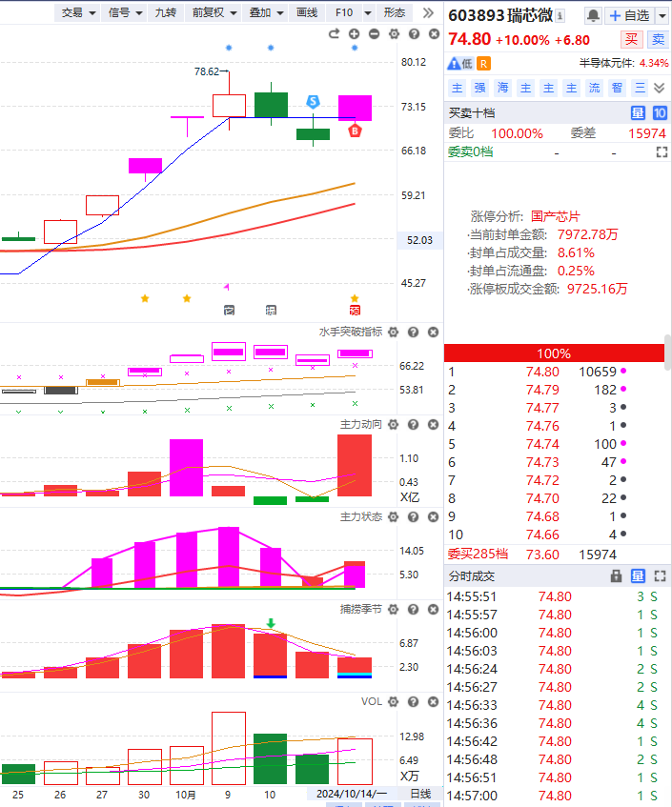
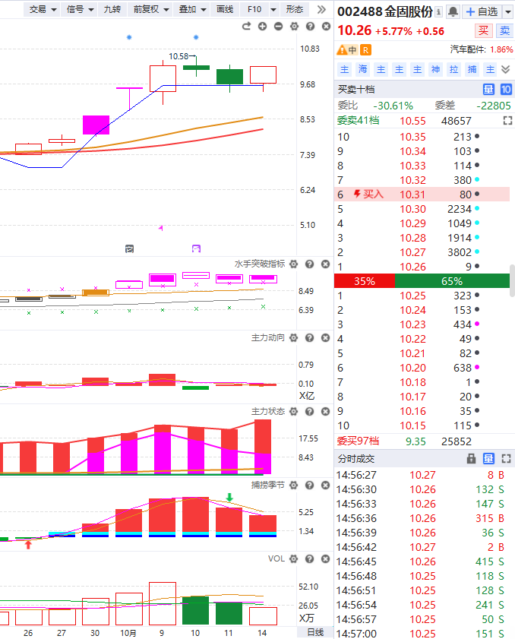

Slide 13
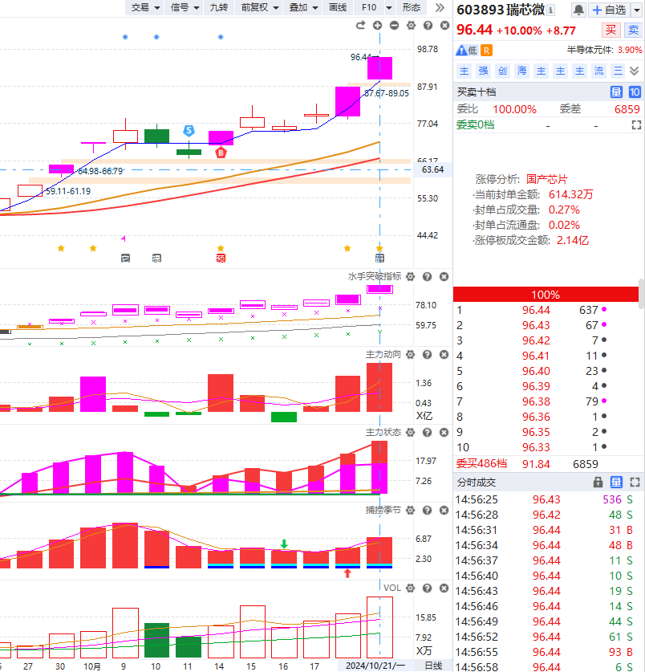
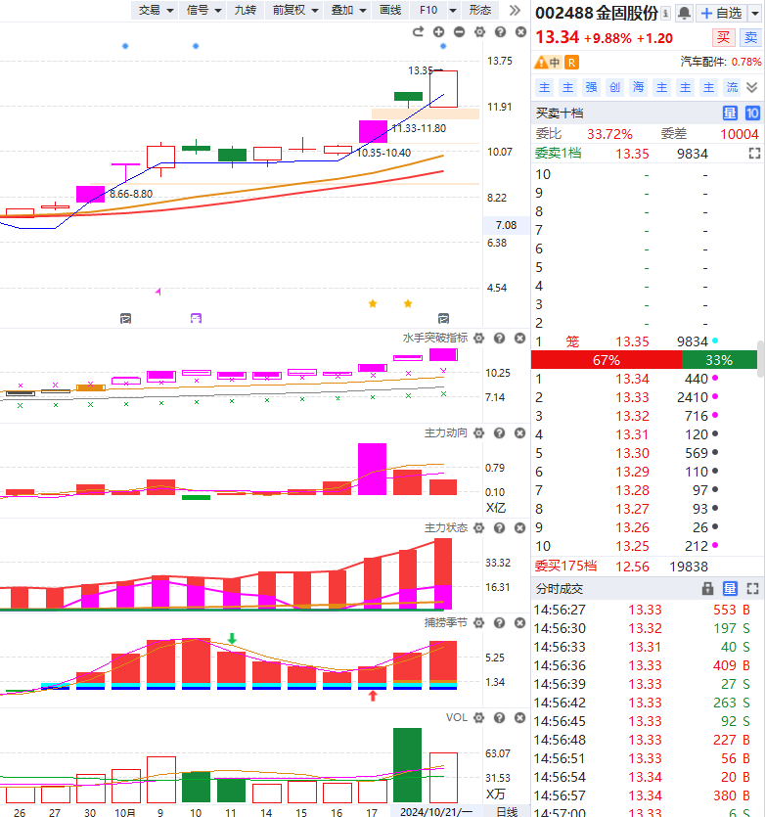

Slide 15
2025投资日历赢历

Slide 16
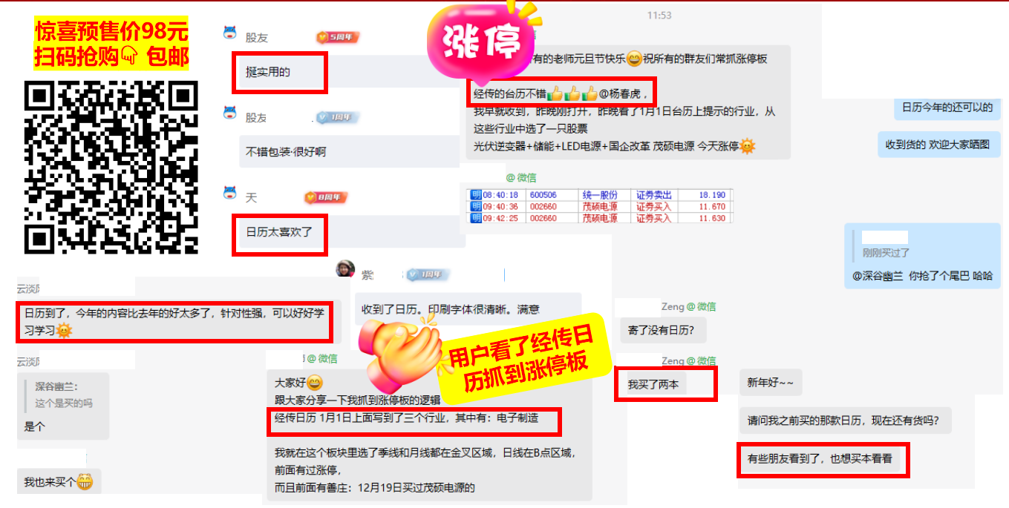
经传投资日历历年好评

